Slide 1

签到二维码

Slide 2
Webpack 自动化构建工具
信息技术部 无线技术 组件与支撑小组 胡星
2018-06

Slide 3
目录
1、自动化构建工具好处
2、Webpack是什么？
3、为什么选用Webpack
4、Webpack 与 gulp/grunt、parcel区别
5、Webpack的4个核心概念
6、Webpack配置文件其他属性
7、实战项目(从0到1)

Slide 4
1、自动化构建工具好处
1、代码优化，优化发布流程，模块化等
2、解决效率问题
3、避免人工误操作，导致生产bug。比如切换各个环境、拷贝文件夹等，配置好后只需换一个命令行即可

Slide 5
2、Webpack是什么？
1. js应用程序静态模块打包器(module bundler)
2.webpack会分析项目，递归地构建一个依赖关系图 (dependency graph)，将所有模块打包成一个或多个bundle
3. webpack4 号称是0配置

Slide 6
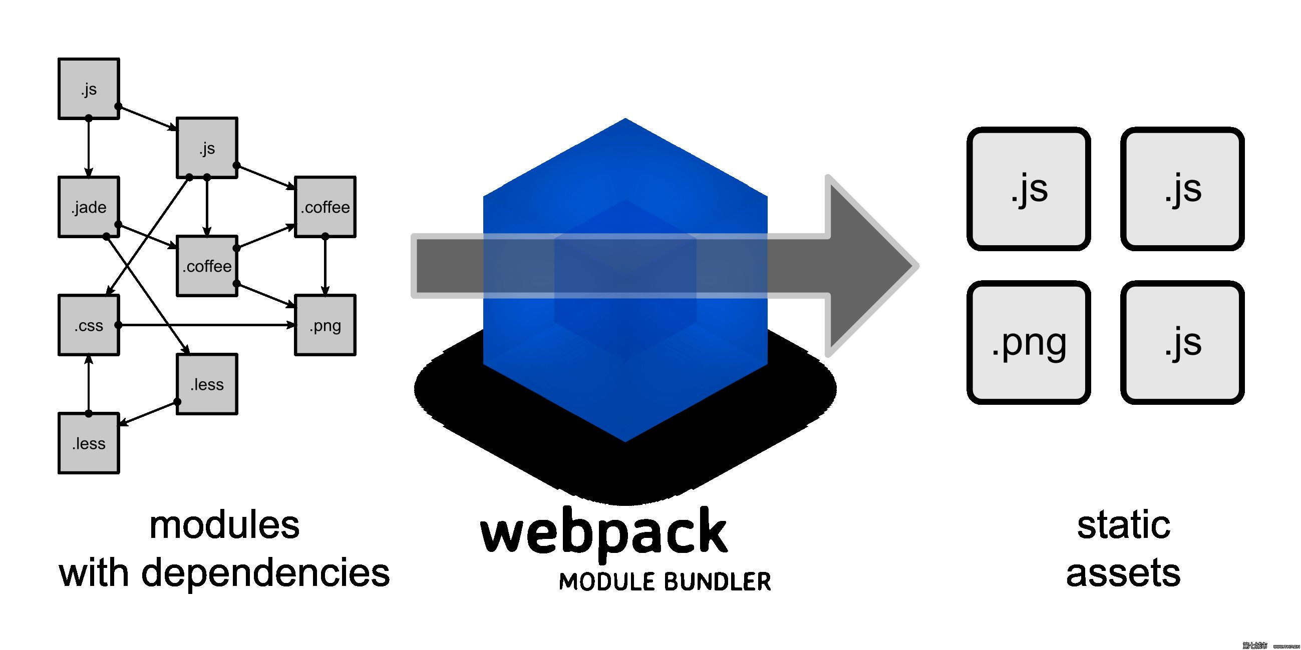

Slide 7
3、为什么使用Webpack
1. 模块化打包工具 ，能将复杂的程序细化为小文件
2. 能将类似es6、TypeScript等语言转换为浏览器识别的es5语言
3. 处理css、scss、sass、cssNext等css的预处理器或后处理器
4. 能改善开发效率
5. 社区活跃，有更多的插件使用
6. 三大框架Vue/React/Angular都支持

Slide 8
4、Webpack 与 gulp/grunt、parcel区别
1、流式打包工具：gulp
2、grunt
3、模块化打包工具：parcel、webpack
Notes:
1、以前为什么要用gulp、现在为什么要用webpack
gulp打包没有什么多余的代码，webpack打包会出现很多多余的代码
2、为什么不用parcel，因为社区不活跃，插件不多，不能满足前端复杂的业务场景。不过简单的项目可以使用，后面有时间讲一下parcel的案例

Slide 9
5、Webpack的4个核心概念
从webpack4.0.0开始，可以不用引入一个配置文件。webpack仍然可以高度可配置。
1. entry：告诉webpack从哪里开始通过依赖关系图要打包哪些文件(3种形式：String,Array,Object)
2. output：将已编译好的文件输出到指定目录，只能有1个出口(3个属性：path,public,filename)

Slide 10
5、Webpack的4个核心概念
3. loaders：加载器将所有类型的文件转换为webpack能够处理的模块。它是用于在导入或加载这些文件时进行预处理。支持的语言有(jsx->js less->css scss->css img->base64,vue文件分离等)
4. plugins：在编译期间使用。插件的范围包括，从打包优化和压缩，一直到重新定义环境中的变量。插件可以用来处理各种各样的任务

Slide 11
6、Webpack配置文件其他属性
1. mode 开发或生产模式
2. devServer 服务
3.devtool 调试模式
4.resolve 解析文件
5.externals 外部拓展

Slide 12
7、vue项目配置步骤
步骤1：配置es6简单项目 + node内置核心模块
步骤2：配置vue项目 + babel配置 + 提取css + 浏览器自动更新 + webpack调试
步骤3：结合node支持模块热更新(express)、复制文件目录、清 空文件夹
步骤4：区分开发和压缩打包拆分，配置是否压缩css(增加js和css 的hash)
步骤5：配置本地开发和压缩 (各4种环境)+文件解析+处理图片+ 字体

Slide 13
7、vue项目配置步骤
步骤6：webpack新插件压缩css、stylus支持、cssNext、cssnano、 为css添加兼容性前缀、去除console、注释、增加多核压缩
步骤7：提取框架公共js(vue.js)等
步骤8：项目配置按需加载
步骤9：webpack插件编写，以及实际项目碰到业务场景

Slide 14
让我们一起来搂代码

Slide 15
签到二维码

Slide 16
谢谢

